Slide 1
Κεφάλαιο 4. Επίπεδο μεταφοράς
4.1.1 Πρωτόκολλο UDP - Δομή πακέτου

Slide 2
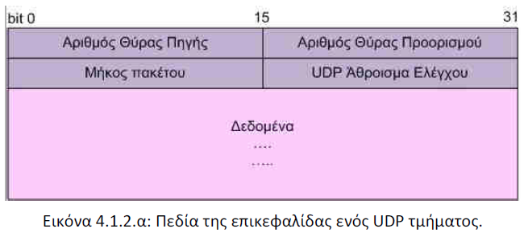
UDP (User Datagram Protocol)
UDP έχει μέγεθος επικεφαλίδας μόνο 8 octets

Slide 3
οι πληροφορίες από όπου αποτελείται η επικεφαλίδα ενός datagram είναι:
Ο αριθμός Θύρας Προέλευσης και ο αριθμός Θύρας Προορισμού. (Source Port & Destination Port)
Το μήκος του datagram (Length). To ελάχιστο μήκος είναι 8 octets δηλαδή μόνο η επικεφαλίδα, και το μέγιστο μέγεθος φτάνει τα 64534 octets (64Kb) μαζί με την επικεφαλίδα.
Το Άθροισμα Έλεγχου (Checksum). Είναι προαιρετικό πεδίο 16-bit το οποίο χρησιμοποιείται για επαλήθευση της ορθότητας του datagram κατά την παραλαβή του στην πλευρά του παραλήπτη. Υπολογίζει το άθροισμα τη κεφαλίδας και των δεδομένων και η λειτουργία του είναι παρόμοια με του TCP.

Slide 4
είναι ένα σχετικά απλούστερο πρωτόκολλο σε σχέση με το TCP
δεν γίνεται εγκατάσταση σύνδεσης μεταξύ των δύο άκρων
δεν διασπάται το μήνυμα σε μικρότερα τμήματα
δεν εγγυάται κανείς ότι δεν θα χαθεί ή θα καταστραφεί.

Slide 5
η απλότητα της δομής του και η έλλειψη ελέγχων προσδίδει στο UDP το πλεονέκτημα της αύξησης στην ταχύτητα μετάδοσης των δεδομένων
μείωσης χρησιμοποίησης των πόρων του δικτύου για μη ωφέλιμες εργασίες.

Slide 6
Επομένως όπως έχει ήδη περιγραφεί το TCP είναι κατάλληλο για εφαρμογές που απαιτούν την αξιόπιστη μεταφορά των δεδομένων.
Αντίθετα το UDP χρησιμοποιείται σε εφαρμογές όπου δεν έχει τόση σημασία η πληρότητα της μεταφοράς των δεδομένων σε σύγκριση με την ταχύτητα που θα παραληφθούν.
Τέτοιες εφαρμογές είναι:
αυτές οι οποίες μεταδίδουν σε πραγματικό χρόνο ροές video και ήχου (real-time
audio/videο), όπως IPTV, VoIP.
Servers, οι οποίοι απαντούν σε μικρά αιτήματα ενός τεράστιου αριθμού από
πελάτες/clients, όπως στα δικτυακά online παιχνίδια.

Slide 7
Παρόλα αυτά αν απαιτείται να λυθούν και θέματα αξιοπιστίας, ελέγχου ροής, τεμαχισμού των πακέτων κ.λπ., τότε αναλαμβάνει το επίπεδο εφαρμογής να διαχειριστεί αυτά τα ζητήματα.
Επίσης πρέπει να σημειωθεί το πρόβλημα δικτυακής συμφόρησης που πρέπει να αναλάβει το επίπεδο εφαρμογής στην περίπτωση κατά την οποία ένας αποστολέας UDP πλημμυρίσει το δίκτυο με πακέτα
Επίσης είναι απαραίτητο οι συσκευές του ενδιάμεσου δικτύου (Δρομολογητές) να χρησιμοποιούν τεχνικές έλεγχου, που αποθηκεύουν προσωρινά ή απορρίπτουν τα πακέτα UDP ώστε να αποφευχθεί πιθανή κατάρρευση

